Slide 1

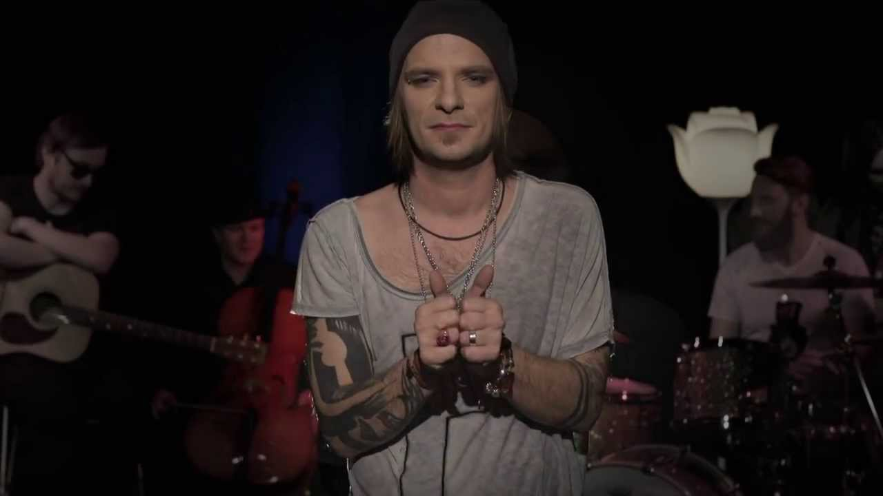

POEZJA I PIOSENKA MIGANA

Slide 2

Historia
Twórczość migowa pojawiła się w latach 70., kiedy upowszechniło się wideo.

Slide 3
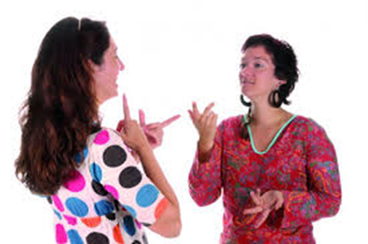
Historia
Wcześniej twórczość migowa miała wszelkie znamiona żywego folkloru – realizowała się w spotkaniu twarzą w twarz twórcy i publiczności, funkcjonowała tylko w bezpośrednich interakcjach, których naturalnym środowiskiem były instytucjonalne skupiska g/Głuchych

Slide 4
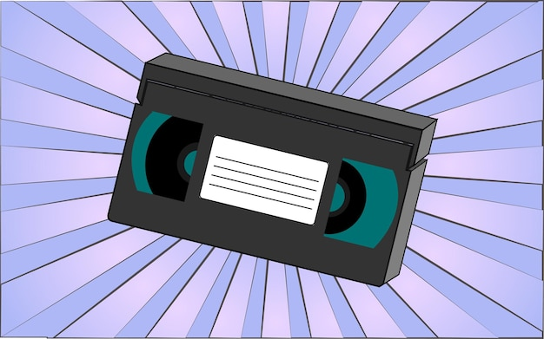
Ważne okoliczności
1. Uznanie w latach 60. języków migowych i fonetycznych za równoprawne. Staraniom tym towarzyszyła wzmożona twórczość migowa, która miała podkreślić i przypieczętować w pełni językowy charakter ASL.
2. Pojawienie się i upowszechnienie technologii wideo. Nie była to pierwsza technologia umożliwiająca rejestrację języka migowego – tą było kino, które od swych początków dokumentowało miganie.
3. Wideo było dostępne dla przeciętnych ludzi. Migane wystąpienia zaczęły być nagrywane na kasety VHS i rozpowszechniane
4. Spowodowało to prawdziwą ekspansję twórczości
w sposób, który przypomina rewolucję, jakiej dokonało pismo i druk w kulturach oralnych.

Slide 5
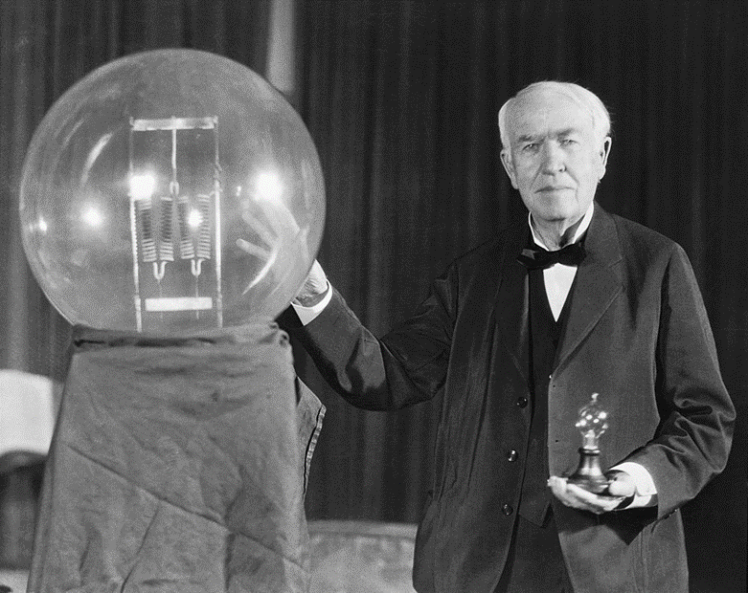
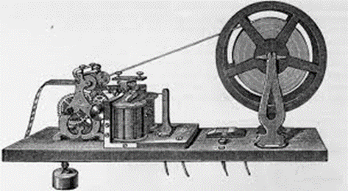
Legenda
W jednym z pierwszych filmów Thomasa Edisona, który sam był głuchy, uwieczniona została kobieta migająca amerykański hymn.

Slide 6

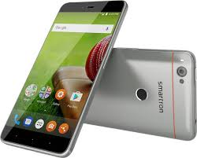
Współczesność
Komputer i smartfon
Nieograniczone możliwości transmisji obrazu dostępne dla każdego

Slide 7
Wprowadzenie –
Informacje dla nauczyciela
I.
Sugerowany czas na realizacje lekcji:
Uczniowie nad realizacją procesu będą pracowali około 12 godzin lekcyjnych
Kryteria oceny:
Ocenie podlegać będzie stopień wyczerpania tematu, należy przygotować i ukierunkować uczniów na odpowiednią wiedzę, która zapewni maksymalną ocenę (5). Przekroczenie tego poziomu – ocena 6.
Ewaluacja:
Nauczyciel pomoże uczniom przeanalizować treści wspólnie z nimi, aż do momentu ich zrozumienia przez uczniów. Będzie służyć im pomocą, radą, wyjaśnieniami, a nie gotowymi rozwiązaniami. Taka metoda będzie dobrą formą wdrażania do samodzielnego działania i twórczego myślenia.

Slide 8
Wprowadzenie –
Informacje dla nauczyciela
II.
Nauczyciel powinien dokładnie przeanalizować treści wspólnie z uczniami, aż do momentu ich zrozumienia przez uczniów. Powinien jednak bardziej służyć im pomocą, radą, wyjaśnieniami, a nie gotowymi rozwiązaniami. Taka metoda będzie dobrą formą wdrażania do samodzielnego działania i twórczego myślenia.
Podział na grupy może być dokonany według różnych kryteriów, np. ze względu na możliwości poznawcze uczniów, ich umiejętności, zainteresowania, tak aby „równo” rozłożyć siły w poszczególnych grupach.
Nauczyciel może pomagać uczniom, gdy pracują w grupach zadając im pytania naprowadzające. Należy pamiętać, że uczą się oni nowego sposobu pracy (procesu

Slide 9
Wprowadzenie –
Informacje dla nauczyciela
III.
Nauczyciel powinien podawać uczniom konkretne informacje dotyczące oceny ich osiągnięć, zarówno w czasie pracy grupowej, jak i przy podsumowaniu wyników.
Czas na realizację projektu powinien być dostosowany do możliwości uczniów. Nie jest z góry narzucony.
Jako formę wyróżnienia i pozytywnego wzmocnienia proponuje się zaprezentowanie prac uczniów przygotowując wystawę w klasopracowni

Slide 10
Zadanie
1. Będziecie pracować w grupach. Każda z grup opracuje w języku migowym recytacje wiersza lub piosenki.
2. Możecie podzielić poszczególne dialogi lub zwrotki do zamigania przez solistów lub zaprezentować cały utwór grupowo.

Slide 11
Ocena. Kryteria
1. Zaangażowanie w prace grupy.
2. Jakość wykonania.
3. Poprawność językowa
.

Slide 12
EWALUACJA
Liczba punktów | 2 | 3 | 4
Zawartość merytoryczna pracy | Praca słaba pod względem merytorycznym. Brakujące elementy. | Praca dobra pod względem merytorycznym. Brak lub niewielkie błędy. | Praca bardzo dobra pod względem merytorycznym. Poprawne, ciekawe treści.
Prezentacja pracy | Prezentacja mało czytelna, pobieżna, nie budząca zainteresowania. Brak odpowiedzi na pytania nauczyciela i uczniów. | Prezentacja czytelna, dobra, interesująca. Brak satysfakcjonujących odpowiedzi na stawiane pytania. | Prezentacja ładna, wyczerpująca, budząca zainteresowanie. Poprawne odpowiedzi na pytania sprawdzające nauczyciela oraz pytania innych uczniów.
Wrażenia estetyczne | Praca mało czytelna, nieestetyczna, niestarannie wykonana. Złe rozplanowanie elementów na stronie. | Praca czytelna, estetyczna, staranna. Dobre rozplanowanie elementów na stronie. | Praca estetyczna, czytelna, przejrzysta, zachęcająca do zapoznania się z nią, bardzo staranna. Atrakcyjna pod względem graficznym. Dobre rozplanowanie elementów na stronie. Praca wyróżniająca się.
Zaangażowanie w pracę grupy, umiejętność współpracy. | Brak zaangażowania wszystkich członków grupy w pracę i kreatywną współpracę. Brak zaangażowania w dyskusję podsumowująca WQ | Dobre zaangażowanie w pracę wszystkich członków grupy. Umiejętność współpracy na zadawalającym poziomie. Brak konstruktywnego wkładu w dyskusję. Udział pobieżny. | Pełne zaangażowanie w pracę wszystkich członków grupy. Wzajemne motywowanie się do pracy. Umiejętność współpracy w grupie na wysokim poziomie. Uczeń aktywnie brał udział w dyskusji.

Slide 13
EWALUACJA
16 pkt
celujący
15-13 pkt
bardzo dobry
12-10 pkt
dobry
9-7 pkt
dostateczny
6-5
dopuszczający
<5
niedostateczny

Slide 14
Dofinansowane ze środków UE. Wyrażone poglądy i opinie są jedynie opiniami autora lub autorów i niekoniecznie odzwierciedlają poglądy i opinie Unii Europejskiej lub Fundacji Rozwoju Systemu Edukacji. Unia Europejska ani Fundacja Rozwoju Systemu Edukacji nie ponoszą za nie odpowiedzialności.

